Slide 1
Nouveautés de MapServer 6.2
-
MapCache
10 / 06 / 2013
FROG-2013
Thomas Bonfort – Terriscope
@tbonfort

Slide 2
Version 6.2: Rendu cartographique
Symboles SVG
Champs Vectoriels
Symbologie Complexe
Labellisation déportée
Couches de Masquage
Multi-polices (Texte international)

Slide 3
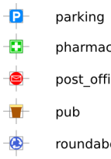
Symboles SVG
Symbologie précédente parfois limitée
SVG
  Redimensionnable
  Multicolore
SYMBOL
NAME "svgsymbol"
TYPE SVG
IMAGE "/path/to/symbol.svg"
END
STYLE
SYMBOL "svgsymbol"
SIZE 10
ANGLE 45
END

Slide 4
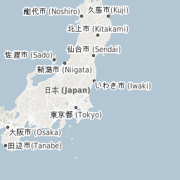
Support Multi-polices
LABEL->FONT prend une liste de polices à essayer
Itération dans les polices pour chaque caractère
LABEL
…
FONT “arial,cjk,khmer”
END

Slide 5


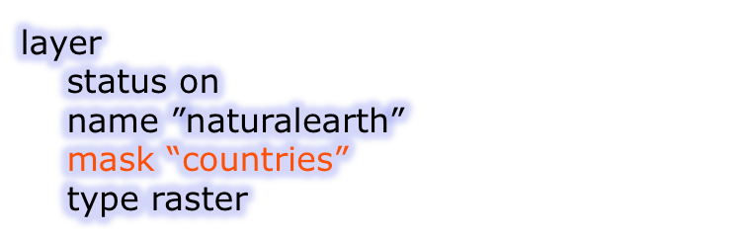
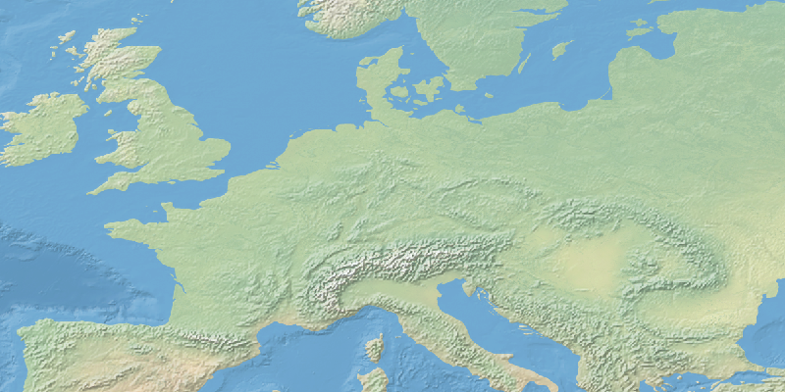
Couches de Masquage
Intersection du rendu avec une couche tierce
layer
name "countries”
status off
class
expression (“[FIPS]” = “EZ”)
style
color 0 0 0

Slide 6
Point d’Ancrage pour Symboles
Par défaut, symboles centrés
Typiquement utilisé pour placer l’origine d’une flèche
SYMBOL
  ANCHORPOINT x y
STYLE
  POLAROFFSET [distance] [bearing]

Slide 7
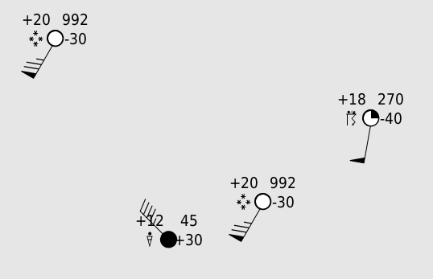
Symboles Complexes

Slide 8
Symboles Complexes
Détection de chevauchement: définis avec la labélisation
« Tout ou rien »: en cas de chevauchement, le symbole entier est rejeté
Chaque sous-symbole placé par rapport au point d’ancrage principal
Détection de chevauchement entre sous-symboles optionnelle
Typiquement utilisé en météo. D’autres cas à venir

Slide 9
Symboles Complexes
LAYER
CLASS
LABEL
OFFSET -15 -10
FORCE GROUP
TEXT “[temp]”
END
LABEL
EXPRESSION ([wind_speed]<=5)
FORCE GROUP
STYLE
GEOMTRANSFORM “labelpnt”
SYMBOL “v5”
SIZE 30
ANGLE [wind_angle]
ANCHORPOINT 0.4 0.9
END
END
LABEL
EXPRESSION ([wind_speed]<=10)
STYLE
SYMBOL “v10”
…
END
END
….

Slide 10
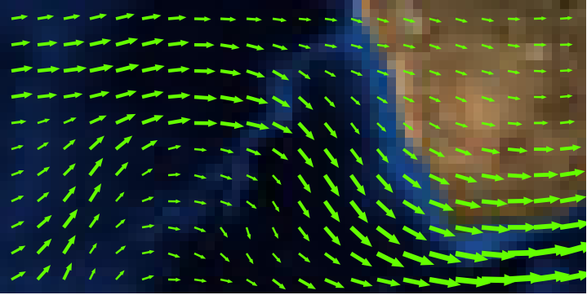
Champs Vectoriels

Slide 11
Champs Vectoriels
Composantes u,v provenant de bandes raster
Echantillonnage de points sur une grille
Bindings disponible pour symbologie ponctuelle:
  [uv_angle]
  [uv_length]
  [uv_length_2]
Flèches: découplage des tailles de corps et de tête

Slide 12
Champs Vectoriels
SYMBOL
NAME "arrowbody"
TYPE VECTOR
POINTS
0 0
1 0
END # points
#ANCHORPOINT 0.5 0.5
END
SYMBOL
NAME "arrowhead"
TYPE vector
FILLED true
ANCHORPOINT 1 0.5
POINTS
0 2
4 1
0 0
END
END
LAYER
TYPE POINT
CONNECTIONTYPE uvraster
DATA “wind.tif”
CLASS
STYLE
SYMBOL "arrowbody"
ANGLE [uv_angle]
SIZE [uv_length]
COLOR 0 127 20
END
STYLE
SYMBOL "arrowhead"
ANGLE [uv_angle]
SIZE 10
COLOR 255 0 0
POLAROFFSET [uv_length_2] [uv_angle]
END
END
END
1
0.5

Slide 13
Labellisation Déportée
Déplacement d’un LABEL en cas de chevauchement
Problème NP-hard!
  Déplacements sur une grille de finesse configurable
  O(n_labels * n_pixels)
Stylisation possible d’une ligne de raccordement
Déplacement du groupe complet. Travaux futurs pour déplacement par sous-symbole

Slide 14
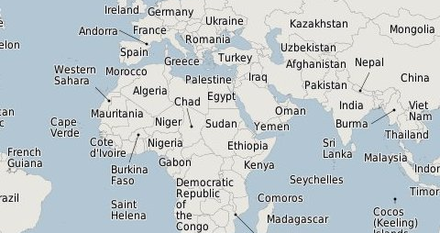
Labellisation Déportée
LAYER
CLASS
LEADER
MAXDISTANCE 100
GRIDSTEP 10
STYLE
COLOR 0 0 0
WIDTH 1
#PATTERN 2 2 END
END
END
LABEL
…
END
END
END

Slide 15
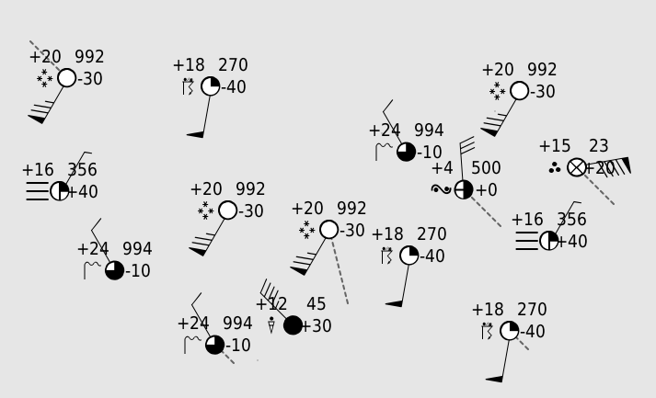
Résultat Global

Slide 16
Nouveautés Diverses
Première release « Suite »
View-Services INSPIRE
Dimensions WMS DIM_*
Migration de trac/svn vers git/github
Support GD optionnel
Améliorations de perfs et de conso mémoire
Build: libtool + librairies dynamiques

Slide 17
Version 6.4: Septembre 2013
Contours vectoriels pour rasters
Substitutions dynamiques en fonction de l’échelle
Symboles « Bitmap »
Transformations géométriques dynamiques (bbox, centroid, buffer, début …)
Lissage
Build avec cmake

Slide 18
Version 7.0: 2014
Placement de texte:
  Alignement
  Espacement
  Support scripts complexes (Thaï, etc…)
UTFGrid
ScribeUI
Abandon des rendus GD
…?

Slide 19
Serveur de Tuiles MapCache
Integré à la “MapServer Suite” depuis v6.2
Module natif pour Apache, Nginx, Node
Interface FastCGI / CGI
Hautes performances
Services tuilés (TMS, WMTS, XYZ, VE, KML) + WMS
Nombreuses options de stockage
Recomposition dynamique
Seeding avancé

Slide 20
Fonctionalités
Meta-tuilage
Optimisation/recompression image (png, jpeg, mixed). Watermarking.
Expiration – headers de cache
Reporting d’erreurs (message, image, code)
Dimensions (valeurs, regex, TIME)
GetFeatureInfo
Proxytage intelligent
Interface “démo”

Slide 21
Sources de Données
WMS
Mapfile
A venir
  GDAL
  TMS / HTTP
  Extensible (toute librairie générant de la donnée image)

Slide 22
Stockage
Gestion de concurrence (génération à la demande)
Différentes perfs / fonctionalités
  Rapidité d’accès
  Volume de stockage - facilité de transfert/backup
  Gestion de tuiles vides
  Transparence
Interface commune: extensible
  Disque
  Sqlite (+MBTiles) / BerkeleyDB
  Memcache
  (Geo)TIFF
  A venir: S3, Riak

Slide 23
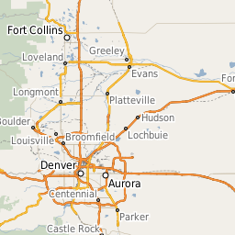
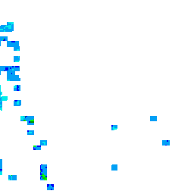
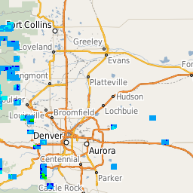
Assemblage dynamique
Limitation de bande passante, 1 seule requête pour plusieurs tuiles
&LAYERS=OSM&…
or
…/OSM/5/4/3.png
&LAYERS=NEXRAD&…
or
…/NEXRAD/5/4/3.png
&LAYERS=OSM,NEXRAD&…
or
…/OSM;NEXRAD/5/4/3.png

Slide 24
Assemblage dynamique WMS
Support des clients WMS non tuilés
RREQUEST=GetMap&LAYERS=osm,nexrad&WIDTH=1000&HEIGHT=648

Slide 25
Seeder
Multi thread/process pour répartir la charge
Reseed tuiles obsolètes
Intersection géometrique
  Sources de données OGR: filtres SQL, p.e. FIPS_A1=’USA’ , pop_density>1000
  GEOS Prepared Geometries
Mode “Delete”

Slide 26
Pour aller plus loin
Docs:
  http://www.mapserver.org
  http://www.mapserver.org/mapcache/index.html
Code / Tickets
  https://github.com/mapserver/mapserver
  https://github.com/mapserver/mapcache
Contributions bienvenues
  Tickets
  Documentation
  Patchs / Fixs

